Slide 1
Diagrama de Atividades
Aula 07 – Diagrama de atividades
Professor: Daniel Marques

Slide 2
Introdução
Voltado a detalhar o comportamento de um programa
Descrevem lógica de procedimento, processo de negócio e fluxo de trabalho
Descrevê-lo quando em execução
Em alto ou em baixo nível de abstração

Slide 3
Finalidade do diagrama de atividades
Detalhamento de comportamentos em geral
Para refinar um caso de uso
Para a dinâmica do sistema, em geral
Para descrever um algoritmo utilizando classes
Para descrever a existência de um objeto

Slide 4
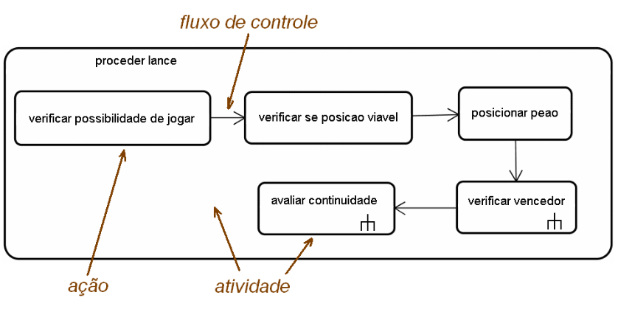
Aparência do diagrama de atividades
Os principais elementos do diagrama de atividades são:
Atividade
Ação
Fluxo de controle

Slide 5
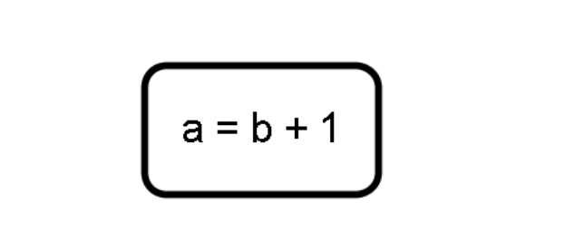
Ação
Unidade de modelagem de comportamento:
Atômica: não admite particionamento
Algo que é executado de forma ininterrupta

Slide 6
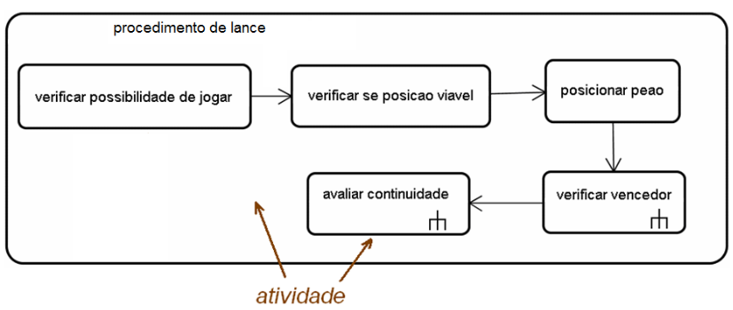
Atividade
Unidade de modelagem de comportamento
Elemento não atômico de modelagem de comportamento
Pode ser composta por ações ou atividades
Com elementos internos ou com ícone de forcado

Slide 7
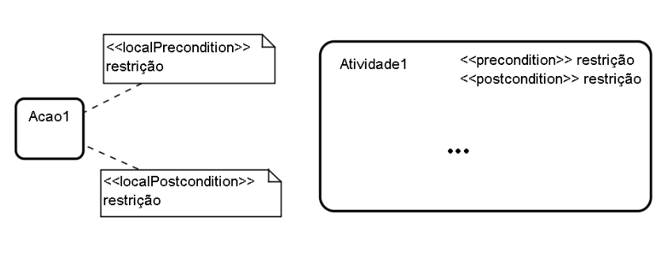
Pré e pós-condição
Toda atividade também pode possuir uma pré-condição e uma pós-condição

Slide 8
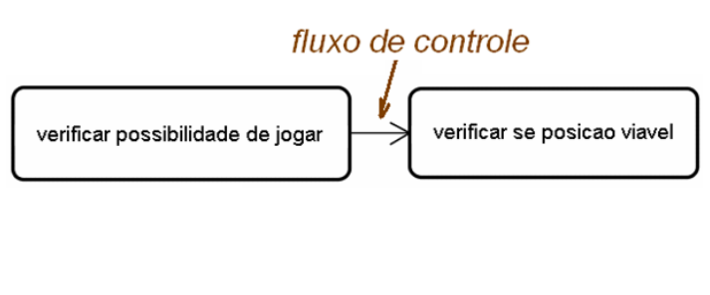
Fluxo de controle
Modela o fluxo de controle
Passagem de controle da execução de uma ação ou atividade para outra ação ou atividade
Fluxos de controle de uma modelagem estabelecem as sequências possíveis de execução das atividades e ações

Slide 9
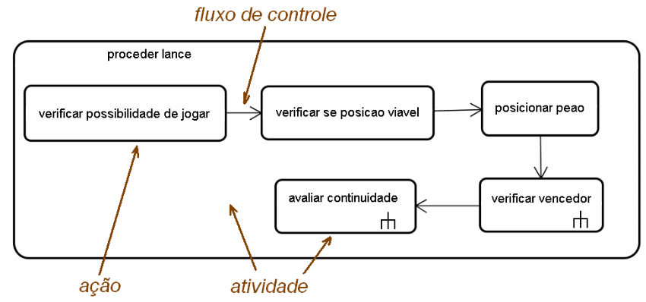
Modelagem de procedimento de lance do jogo de xadrez
ilustra apenas o “cenário principal” do caso de uso chamado de “procedimento do lance”
Se tudo “der certo”
Se houver a possibilidade de jogar
Se a posição selecionada for viável (desocupada)

Slide 10
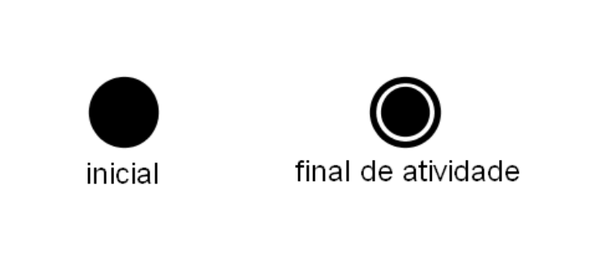
Nodos (nós) inicial e final
Nodo inicial: estabelece o início da execução de uma atividade
Nodo final: estabelece o final da execução de uma atividade

Slide 11
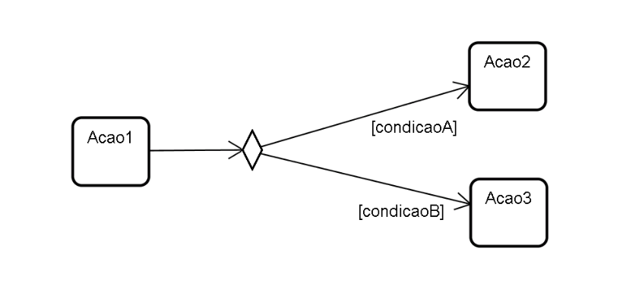
Nodos de decisão
Nodo de decisão: permite fluxos de controle alternativos, condicionados por expressões booleanas
Equivalente a if, if-else e switch case, das linguagens de programação
Representado por um losango com uma entrada e “n” saídas (exatamente uma condição deve ser True)

Slide 12
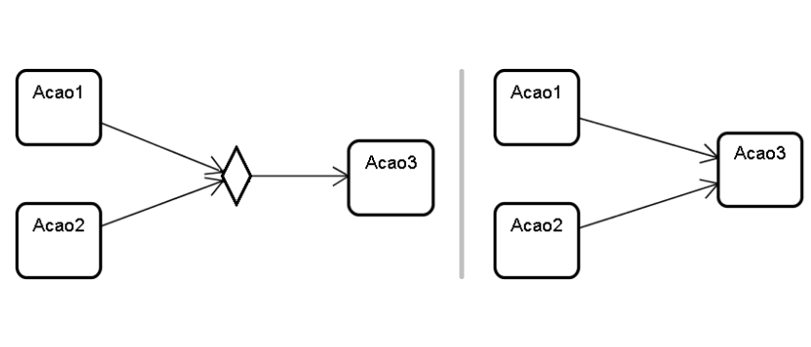
Nodos de fusão (intercalação)
Nodo de fusão: funde um conjunto de fluxos em um único fluxo
Não tem o significado de sincronização.

Slide 13
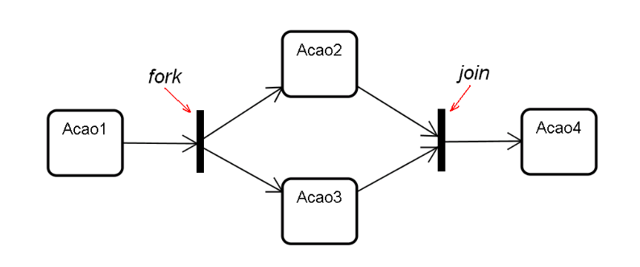
Nodos fork e join
Nodo fork (separação): fluxos de controle concorrentes
Nodo join (junção): sincronização de fluxos de controle concorrentes

Slide 14

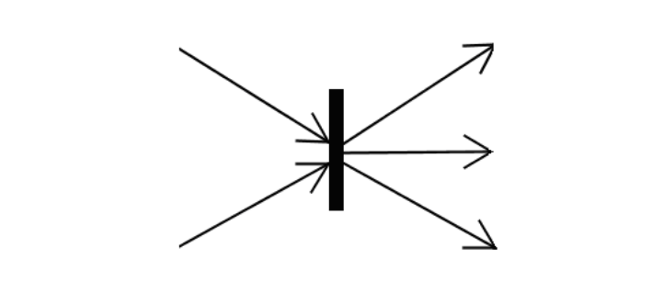
Nodos fork e join
Exemplo
Posso ter mais de uma ação chegando e saindo?
Na imagem acima vemos duas ações chegando com um join e três ações sendo separadas por um fork
Pode, como é visto no exemplo ao lado

Slide 15
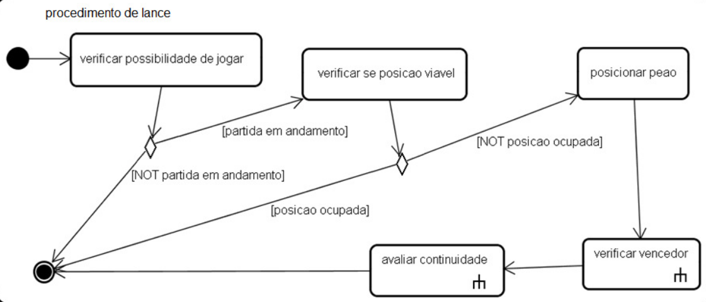
Exemplo do jogo de xadrez
No exemplo, vemos nodos de início, fim, de ações, nodo de decisão e fluxos.

Slide 16
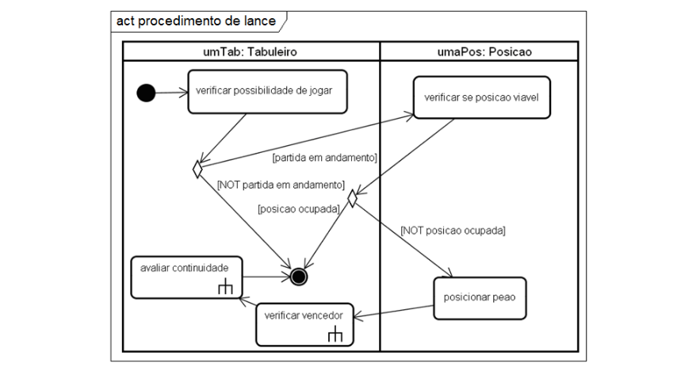
Partição de atividade
Voltada a dividir as atividades e ações de um diagrama em grupos com alguma característica em comum
Qualquer critério pode ser adotado para a definição dos grupos, como:
Responsável pela execução
Localização física da execução

Slide 17
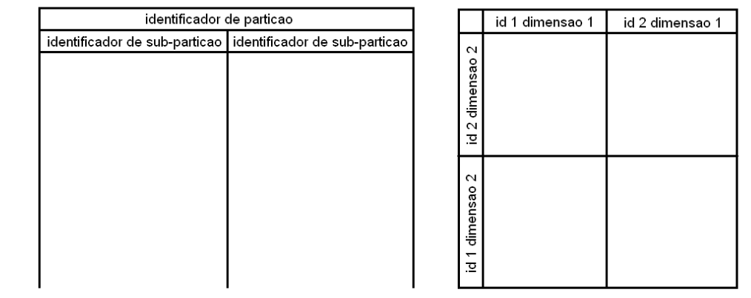
Partição com hierarquia e multidimensional
Utilizadas para particionar o fluxo de maneira categorizada

Slide 18

Alguma dúvida?
Pergunte, não guarde sua dúvida.

Slide 19
Referências
LARMAN, C. Utilizando UML e Padrões. Bookman. 3 ed. 2007.
Bezerra, E. Princípios de Análise e Projeto Orientados a Objetos com UML . Editora Campus. 2003.
Notes:
http://dotcolon.net/font/route159/
https://www.google.com/fonts/specimen/Open+Sans

